Slide 1




برنامج دعم التعلمات الأساس
رياضيات--
المستوى
1
الفترة 4
الحصة 2
نسخة تجريبية

Slide 2




توجيهات لاستعمال العرض
شرائح خاصة بالأستاذ(ة)
إرشادات وشروحات على الأستاذ(ة) قولها
إيقاف العرض والقيام بمناولة /نمذجة

Slide 3








أيقونات توجيهية
أصغي إلى أستاذي وألاحظ ما يفعله.
أُحَضِّرُ لوازمي المدرسية قبل بداية الدرس.
العمل الجماعي
العمل في مجموعات صغرى
المناولة والألعاب
العمل الثنائي
عمل فردي على الكراسة
هذا النشاط مرتبط بتوظيف الألواح.

Slide 4


أهداف الحصة
في نهاية الحصة سيكون 80% من التلاميذ قادرين على:
تعرف وتمثيل وكتابة العدد 7.
إكمال متسلسلة منطقية حسب خاصيتي اللون والشكل.

Slide 5




الإعداد المادي للأستاذ(ة)
المذكرة اليومية
عدة المناولة
العرض الرقمي

Slide 6

هيكلة الحصة
1 – نشاط اعتيادي
قصة عدد
10 min
2 –نشاط التفكير المنطقي
إكمال متسلسلة منطقية حسب خاصيتي اللون والشكل
20 min
3 –أنشطة التهيئة لمهارات العد و الحساب
تعرف وتمثيل وكتابة العدد 7
20 min
4 –عمل فردي على الكراسة
الإنجاز- التصحيح
10 min
10 min
5 –لعبة
لعبة حجلة الأعداد

Slide 7

ألعاب | أنشطة التهيئة لمهارات العد والحساب | نشاط التفكير المنطقي | نشاط اعتيادي | افتتاح الحصة
مرحبا بكم أعزائي سنبدأ حصة اليوم، انتبهوا جيدا.
مرحبا بكم أبنائي الأعزاء

Slide 8






ألعاب | أنشطة التهيئة لمهارات العد والحساب | نشاط التفكير المنطقي | نشاط اعتيادي | افتتاح الحصة
ضعوا اللوحة والقلم والكراسة في القمطر، سنحتاجها في هذه الحصة.
كراسة
قلم الرصاص
لوحة

Slide 9
نشاط اعتيادي
قصة عدد : العدد 7

Slide 10

ألعاب | أنشطة التهيئة لمهارات العد والحساب | نشاط التفكير المنطقي | نشاط اعتيادي | افتتاح الحصة
  نعود مجددا لنشاط قصة عدد. من يريد أن يحكي لنا قصة عن العدد 7 بنفس الطريقة التي رأيناها.
  يحرص الأستاذ(ة) على إعطاء الفرصة لأكبر عدد من المتعلمين ويشجعهم على المشاركة ولو باللغة الأم.
  تشجيع المتعلمين على إنتاج وضعيات مسائل بسيطة: كان عندي ست قصص أعطاني أخي الأكبر قصة جديدة؛ كم أصبح لدي من قصص؟ لعبت مع أصدقائي لعبة الكلل وكان عندي 5 كلل وفزت بكلتين؛ كم كلة أصبحت عندي؟ أعطاني أبي 4 دراهم وأعطتني أمي درهمان؛ كم درهما أصبح عندي؟...
  يتم الحديث أيضا عن سابق العدد ولاحقه : أنا العدد 7 يسبقني في ترتيب الأعداد العدد 6 و يلحقني أو يليني العدد 8 .......

Slide 11
نشاط التفكير المنطقي
إكمال متسلسلة منطقية حسب خاصية اللون والشكل

Slide 12
ألعاب | أنشطة التهيئة لمهارات العد والحساب | نشاط التفكير المنطقي | نشاط اعتيادي | افتتاح الحصة
  الآن سنعود من جديد لنبني متسلسلات منطقية باستخدام الأشكال الهندسية لكن هذه المرة باعتماد خاصيتي اللون والشكل معا .
  يبني الأستاذ(ة) هذه المتسلسلة المنطقية باستخدام بطاقات الأشكال.

Slide 13
ألعاب | أنشطة التهيئة لمهارات العد والحساب | نشاط التفكير المنطقي | نشاط اعتيادي | افتتاح الحصة
  يبني الأستاذ(ة) هذه المتسلسلة المنطقية باستخدام بطاقات الأشكال.
  يقرأ الأستاذ(ة) المتسلسلة بالترتيب معتمدا معياري اللون والشكل : مثلث أخضر– مربع أحمر– مثلث أخضر...
  يثير الأستاذ(ة) انتباه المتعلمين إلى تناوب اللون والشكل في المتسلسلة.
  يدعو الأستاذ(ة) أحد المتعلمين لقراءتها.
  يدعو الأستاذ(ة) أحد المتعلمين لإعادة بناء وقراءة نفس المتسلسلة.

Slide 14
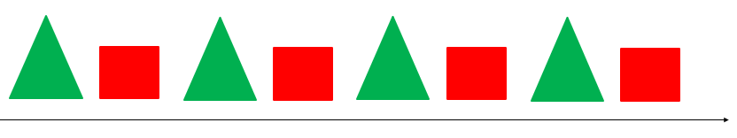
ألعاب | أنشطة التهيئة لمهارات العد والحساب | نشاط التفكير المنطقي | نشاط اعتيادي | افتتاح الحصة
  الآن ستعملون في مجموعات وستقومون بإعادة بناء نفس المتسلسلة المنطقية باستعمال أشكالكم الهندسية.
  يمر الأستاذ(ة) لتقديم التغذية الراجعة.

Slide 15




ألعاب | أنشطة التهيئة لمهارات العد والحساب | نشاط التفكير المنطقي | نشاط اعتيادي | افتتاح الحصة
  دائما في مجموعات، كل مجموعة ستأخذ شكلا هندسيا واحدا من الأشكال وبألوان مختلفة وستقومون ببناء متسلسلات منطقية باعتماد خاصيتي اللون والشكل.
  يمكن إثارة انتباه المتعلمين إلى إمكانية تكرار نفس اللون أو الشكل في المتسلسلة قبل ظهور اللون أو الشكل الموالي.
  يمر الأستاذ(ة) لتقديم التغذية الراجعة.
  يدعو الأستاذ(ة) كل مجموعة لقراءة متسلسلتها المنطقية.

Slide 16
ألعاب | أنشطة التهيئة لمهارات العد والحساب | نشاط التفكير المنطقي | نشاط اعتيادي | افتتاح الحصة
  الآن ستظهر أمامكم مجموعة من المتسلسلات المنطقية باعتماد خاصيتي اللون والشكل. المجموعة الفائزة هي المجموعة الأسرع في بناء المتسلسلة بنجاح.
  يدعو الأستاذ(ة)في كل مرة المجموعة الفائزة لقراءة المتسلسلة المنطقية.

Slide 17
ألعاب | أنشطة التهيئة لمهارات العد والحساب | نشاط التفكير المنطقي | نشاط اعتيادي | افتتاح الحصة
  المتسلسلة الأولى:

Slide 18
ألعاب | أنشطة التهيئة لمهارات العد والحساب | نشاط التفكير المنطقي | نشاط اعتيادي | افتتاح الحصة
  المتسلسلة الثانية:

Slide 19

ألعاب | أنشطة التهيئة لمهارات العد والحساب | نشاط التفكير المنطقي | نشاط اعتيادي | افتتاح الحصة
  الآن ستظهر أمامكم متسلسلات منطقية وفي كل مرة سترفعون الشكل الناقص.
  المتسلسلة 1:
  ما هو الشكل الناقص؟
1
1

Slide 20
ألعاب | أنشطة التهيئة لمهارات العد والحساب | نشاط التفكير المنطقي | نشاط اعتيادي | افتتاح الحصة
  يتم التصحيح وتقديم التغذية الراجعة.
1
1

Slide 21
ألعاب | أنشطة التهيئة لمهارات العد والحساب | نشاط التفكير المنطقي | نشاط اعتيادي | افتتاح الحصة
  المتسلسلة 2:
  ما هو الشكل الناقص؟
1
1

Slide 22
ألعاب | أنشطة التهيئة لمهارات العد والحساب | نشاط التفكير المنطقي | نشاط اعتيادي | افتتاح الحصة
  يتم التصحيح وتقديم التغذية الراجعة.
1
1

Slide 23
ألعاب | أنشطة التهيئة لمهارات العد والحساب | نشاط التفكير المنطقي | نشاط اعتيادي | افتتاح الحصة
  المتسلسلة 3:
  ما هو الشكل الناقص؟
1
1

Slide 24
ألعاب | أنشطة التهيئة لمهارات العد والحساب | نشاط التفكير المنطقي | نشاط اعتيادي | افتتاح الحصة
  يتم التصحيح وتقديم التغذية الراجعة.
1
1

Slide 25
أنشطة التهيئة لمهارات العد والحساب
تعرف وتمثيل وكتابة العدد 7

Slide 26
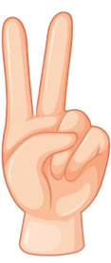

ألعاب | أنشطة التهيئة لمهارات العد والحساب | نشاط التفكير المنطقي | نشاط اعتيادي | افتتاح الحصة
  تعرفنا بالأمس على العدد 7 وقلنا هذه 7 مثلثات.
  يشير الأستاذ(ة) إلى العدد 7 بأصابعه ثم يرفع بطاقة العدد 7.
7

Slide 27
ألعاب | أنشطة التهيئة لمهارات العد والحساب | نشاط التفكير المنطقي | نشاط اعتيادي | افتتاح الحصة
  وهذه 7 أقراص.
  يشير الأستاذ(ة) إلى العدد 7 بأصابعه ثم يرفع بطاقة العدد 7.
7

Slide 28
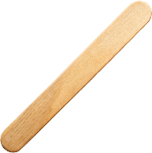

ألعاب | أنشطة التهيئة لمهارات العد والحساب | نشاط التفكير المنطقي | نشاط اعتيادي | افتتاح الحصة
  الآن من يستطيع تمثيل العدد 7 بأشياء من اختياره ويرفع في كل مرة بطاقة العدد 7 هكذا: سبع خشيبات. سبعة.
  يشجع الأستاذ(ة) كل المبادرات ويقدم التغذية الراجعة المناسبة في كل مرة.
7

Slide 29
ألعاب | أنشطة التهيئة لمهارات العد والحساب | نشاط التفكير المنطقي | نشاط اعتيادي | افتتاح الحصة
  الآن خذوا ألواحكم. أكتبوا 7.
  يتجول الأستاذ(ة) لتقديم التغذية الراجعة.

Slide 30





ألعاب | أنشطة التهيئة لمهارات العد والحساب | نشاط التفكير المنطقي | نشاط اعتيادي | افتتاح الحصة
  ارفعوا الألواح.
  يستمر الأستاذ(ة) في تقديم التغذية الراجعة.
  يمكن تكرار العملية لمرتين أو ثلاث حتى نعطي الفرصة للمتعلم للتدرب أكثر.
7

Slide 31
عمل فردي على الكراسة
تمارين على الكراسة

Slide 32
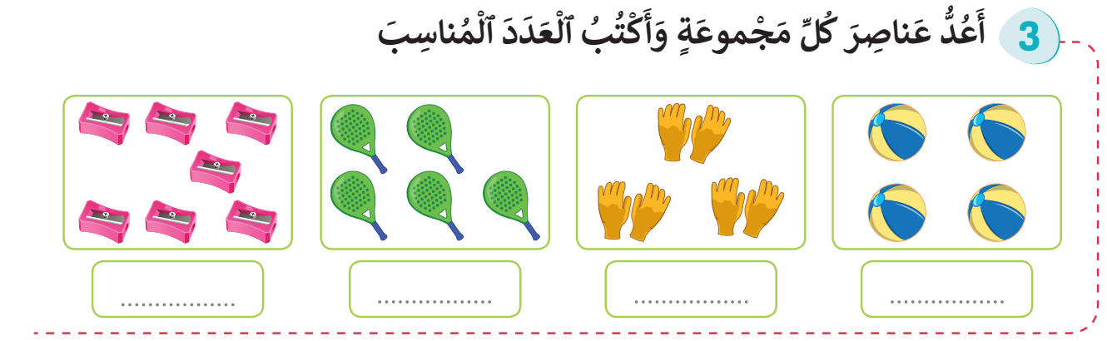
ألعاب | أنشطة التهيئة لمهارات العد والحساب | نشاط التفكير المنطقي | نشاط اعتيادي | افتتاح الحصة
  خذوا كراساتكم سننجز التمرين 3 الصفحة 10 من كراسة الرياضيات. لاحظوا كيف.

Slide 33
ألعاب | أنشطة التهيئة لمهارات العد والحساب | نشاط التفكير المنطقي | نشاط اعتيادي | افتتاح الحصة
  المطلوب منا هو أن نعد عدد عناصر كل مجموعة ونكتب العدد المناسب.
  يشرح الأستاذ(ة) التعليمة ويحل المثال الأول: (مثلا لدينا أربع كرات إذن سنكتب 4 )
4

Slide 34
ألعاب | أنشطة التهيئة لمهارات العد والحساب | نشاط التفكير المنطقي | نشاط اعتيادي | افتتاح الحصة
  صححوا.
7
5
6
4

Slide 35
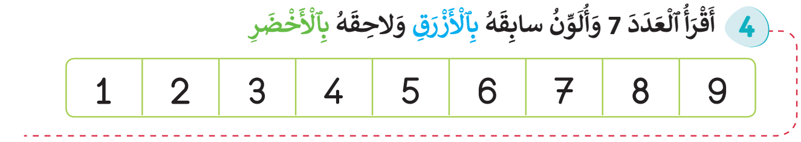
ألعاب | أنشطة التهيئة لمهارات العد والحساب | نشاط التفكير المنطقي | نشاط اعتيادي | افتتاح الحصة
  الآن نمر إلى التمرين الرابع. المطلوب منا هو أن نلون سابق العدد 7 بالأزرق ونلون لاحقه بالأخضر.
  يتأكد الأستاذ(ة) من فهم التعليمة.

Slide 36
ألعاب | أنشطة التهيئة لمهارات العد والحساب | نشاط التفكير المنطقي | نشاط اعتيادي | افتتاح الحصة
  صححوا.
6
8

Slide 37
لعبة:حجلة الأعداد
العد تناقصيا

Slide 38
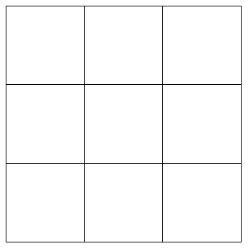
ألعاب | أنشطة التهيئة لمهارات العد والحساب | نشاط التفكير المنطقي | نشاط اعتيادي | افتتاح الحصة
  الآن نعود لنلعب لعبة حجلة الأعداد، المطلوب هو القفز والعد تناقصيا على الشبكة مع تسمية الأعداد. سيحدد منافسكم نقطة الانطلاق برفع بطاقة من بطاقات الأعداد التي بين يديه.
  ينمذج الأستاذ(ة) المطلوب.
  ينظم الأستاذ(ة) مسابقة بين المجموعات في إطار ثنائيات بحيث تكون المجموعة الفائزة هي التي فاز أكبر عدد من ممثليها في الثنائيات.
  يغير الأستاذ(ة) ترتيب البطاقات كلما شعر بأن المتعلمين حفظوا ترتيب الأعداد على الشبكة.
ٍٍ
1
3
5
2
4
9
7
6
8

Slide 39

ألعاب | أنشطة التهيئة لمهارات العد والحساب | نشاط التفكير المنطقي | نشاط اعتيادي | افتتاح الحصة
  المجموعة الفائزة هي:
ٍٍ

Slide 40
تبصر الحصة
- تسجيل الملاحظات حول سير الحصة على المذكرة اليومية؛
- تسجيل نسبة التحكم التقديرية من أهداف الحصة.

